Slide 1
信息奥赛基础 #6
进制转换

Slide 2
进制转换
将数字符号按序排列成数位，并遵照某种由低位到高位进位的方法进行计数，来表示数值的方式，称作进位计数制
进位计数制的表示主要包含三个基本要素：数位、基数和位权。
数位是指数码在一个数中所处的位置；
基数是指在某种进位计数制中，每个数位上所能使用的数码的个数，例如十进位计数制中，其基数为10；
位权是指一个固定值，是指在某种进位计数制中，每个数位上的数码所代表的数值的大小
215.48 = 2×10^2＋1×10^1＋5×10^0＋4×10^-1＋8×10^-2

Slide 3
２．二进制
二进位计数制简称二进制；有二个不同的数码符号：0、1。每个数码符号根据它在这个数中所处的位置（数位），按“逢二进一”来决定其实际数值，即各数位的位权是以2为底的幂次方。
３．八进制
八进位计数制简称八进制；有八个不同的数码符号：0、1、2、3、4、5、6、7。每个数码符号根据它在这个数中所处的位置（数位），按“逢八进一”来决定其实际数值，即各数位的位权是以8为底的幂次方。
４．十六进制
十六进位计数制简称十六进制；有十六个不同的数码符号：0、1、2、3、4、5、6、7、8、9、A、B、C、D、E、F。每个数码符号根据它在这个数中所处的位置（数位），按“逢十六进一”来决定其实际数值，即各数位的位权是以16为底的幂次方。

Slide 4
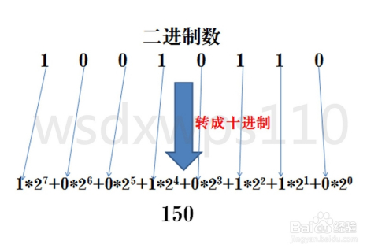
R转十
方法：按权展开求和

Slide 5
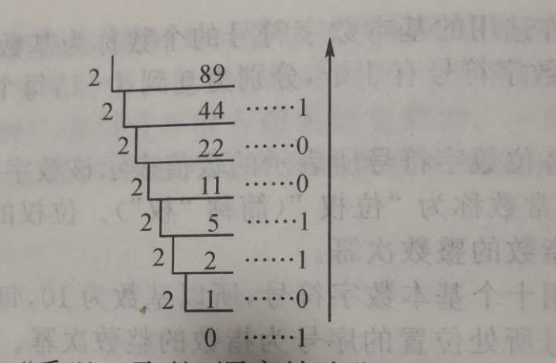
十转R：
方法：除R求余法
除以R取余，逆序输出
（89）10 = 1011001
=2^6+2^4+2^3+2^0

Slide 6
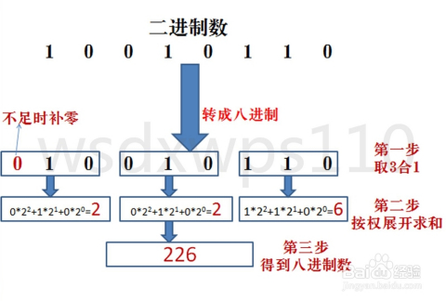
二转八：
方法：3位二进制数按权展开相加得到1位八进制数（由右向左）
二转十六同理

Slide 7
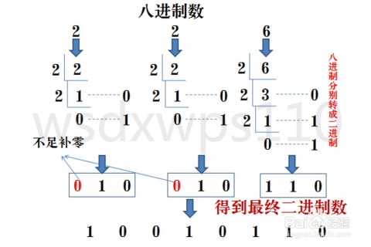
八转二
方法：八进制数每一位转二进制，相连得到二进制数，对每个八进制为3个二进制，不足时在最左边补零。
十六转二同理

Slide 8
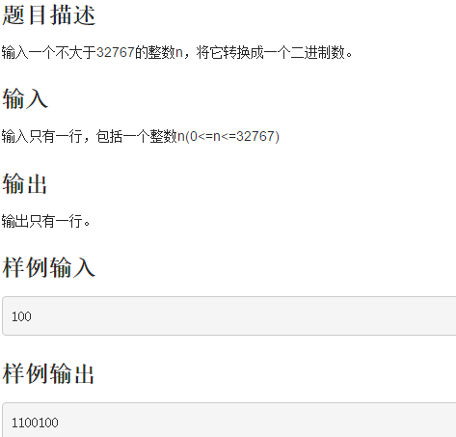

Slide 9
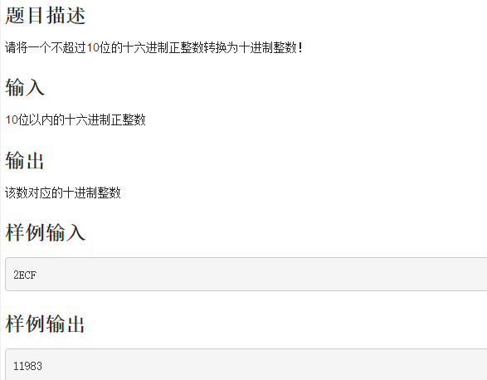

Slide 10
题目描述
小丽同学在编程中学到了回文数的概念，如果一个数正过来读和反过来读是同一个数，那么这个数就是回文数；比如：2、5、8、66、121、686、12321都是回文数，小丽发现，这样的数不算多。于是小丽有个想法，如果这个数不是回文数，但这个数在2进制或者16进制下是回文数，就算这个整数是半个回文数，比如417并不是回文，但417对应的16进制数是1A1是回文数，因此417算半个回文数。
请你编程帮助小丽找符合条件的半个回文数。
输入：
第一行是一个整数n（10<=n<=100）
第二行是n个整数（这些整数都是0~999999999之间的整数）
输出：
所有符合条件的半个回文数，每行一个。
样例输入：
5
121 417 27 100 21
样例输出：
417
27
21

Slide 11
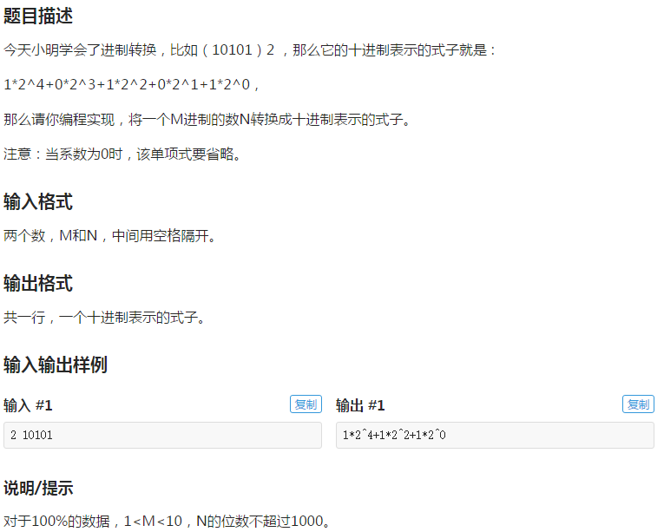

Slide 12
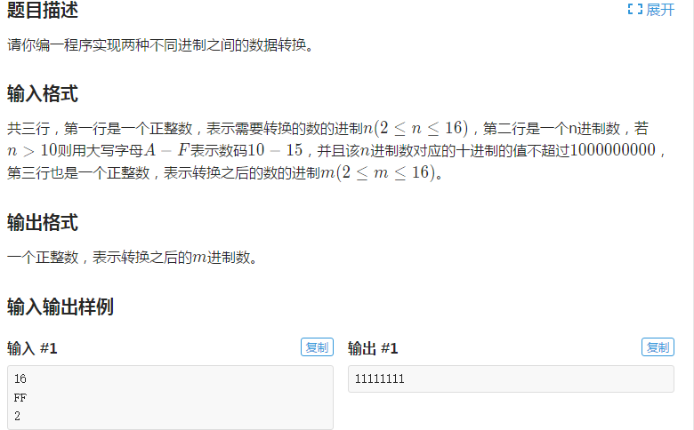

Slide 13
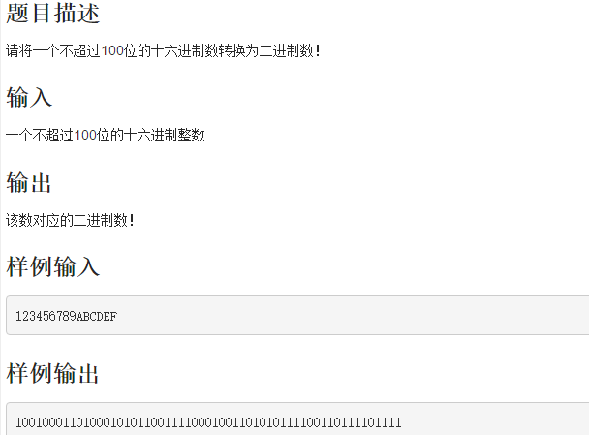
作业：

Slide 14
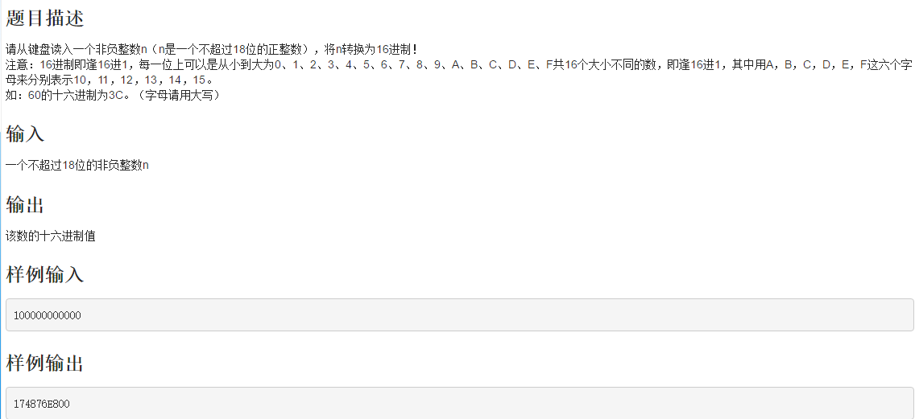
作业：

